Slide 1
HAFTA
7
İkili Dizi Hizalama II: Smith–Waterman, Afin Boşluk ve Yer Değiştirme Matrisleri
Benzer bölgeyi bulmak, boşlukları gerçekçi cezalandırmak, skoru olasılıkla yorumlamak
Biyoenformatiğe Giriş · Python ve Biopython ile uygulamalı ders
Colab: hafta07_ikili_hizalama_yerel_matrisler.ipynb
Notes:
Geçen haftanın doğal devamı: aynı DP iskeleti üzerinde üç değişiklik yapacağız — yerel hizalama, afin boşluk ve yer değiştirme matrisleri. Son bölümde skorun anlamlı olup olmadığını soruyoruz; bu, gelecek haftanın BLAST E-değerine hazırlık.
Birinci saat SW ve afin boşluk, ikinci saat log-odds matrisleri, üçüncü saat nokta grafiği ve karıştırma testi.

Slide 2
Bu haftanın hedefleri
Smith–Waterman'ı elle doldurmak ve geri izlemek; global/yerel seçimini gerekçelendirmek
Doğrusal ve afin boşluk cezalarını karşılaştırmak; Gotoh'un üç matris fikrini kavramak
PAM ve BLOSUM matrislerinin log-odds mantığını anlamak; skoru olasılık oranına çevirmek
Hizalama sütunlarından yer değiştirme skoru türetmek
Nokta grafiği çizmek ve yorumlamak
Karıştırma testi, z-skoru ve Gumbel dağılımıyla anlamlılığı değerlendirmek
Ders akışı (3 saat)
Saat | İçerik
1. saat | SW yinelemesi ve tahtada 9 × 10'luk matris; afin boşluk ve Gotoh
2. saat | Log-odds, PAM/BLOSUM, BLOSUM62, aileden matris türetme (Notebook 7: bölüm 1–3)
3. saat | BLOSUM ile protein hizalama, nokta grafiği, karıştırma testi, Gumbel (Notebook 7: bölüm 4–7)
Biyoenformatiğe Giriş · Hafta 7: Yerel hizalama ve matrisler
2
Notes:
Geçen haftanın NW matrisini hatırlatarak başlayın ve 'hangi üç satırı değiştirirsek yerel hizalama elde ederiz?' diye sorun. Cevaplar bu haftanın ilk formül slaytında. Ders akışı tablosunu gösterip üçüncü saatin sonunda notebook alıştırmalarına zaman ayıracağınızı belirtin.

Slide 3
1
Smith–Waterman yerel hizalama
NW'den üç küçük fark, çok farklı bir soru: en benzer alt bölgeler hangileri?

Slide 4
NW'den SW'ye: üç değişiklik
Needleman–Wunsch (global)
Smith–Waterman (yerel)
İlk satır/sütun: i·g, j·g
F(i,j) = max(çapraz, yukarı, sol) — negatif olabilir
Geri izleme sağ alt köşeden (m, n) başlar
(0,0)'a kadar devam eder
Sonuç: iki dizinin tamamı
İlk satır/sütun: 0
H(i,j) = max(0, çapraz, yukarı, sol) — asla negatif değil
Geri izleme matrisin en büyük değerinden başlar
Değer 0'a ulaşınca durur
Sonuç: en benzer alt dizgi çifti
0 seçeneği 'buradan yeniden başla' demektir: kötü bir önek, iyi bir bölgenin skorunu aşağı çekemez. Bu yüzden eşleşme skorunun beklenen değeri negatif olmalıdır; aksi hâlde yerel hizalama global hizalamaya dönüşür.
Biyoenformatiğe Giriş · Hafta 7: Yerel hizalama ve matrisler
4
Notes:
Not kutusundaki koşul önemli ve sık atlanır: rastgele iki harfin beklenen skoru pozitif olursa (ör. +1/0 puanlama), en iyi yerel hizalama neredeyse tüm diziyi kapsar. BLOSUM62'nin beklenen skoru −0.52'dir (Biopython çıktısındaki 'Expected' satırı).

Slide 5
Smith–Waterman yinelemesi
Başlangıç
H(i,0) = H(0,j) = 0
Hizalama herhangi bir konumdan başlayabilir
Yineleme
H(i,j) = max{ 0, H(i−1,j−1)+s(xᵢ,yⱼ), H(i−1,j)+g, H(i,j−1)+g }
Dört seçenek; 0 = yeni başlangıç
Skor
S* = max_{i,j} H(i, j)
Matrisin herhangi bir hücresi olabilir
Geri izleme
argmax'tan başla, H = 0 olunca dur
Zaman O(mn), bellek O(mn); skor için O(n)
Örnek: x = TGTTACGG, y = GGTTGACTA; eşleşme +3, uyumsuzluk −3, boşluk −2 (klasik ders örneği). Matris 9 × 10 = 90 hücre.
Biyoenformatiğe Giriş · Hafta 7: Yerel hizalama ve matrisler
5
Notes:
Smith ve Waterman 1981'de bu değişikliği önerdi. Aynı örnek Wikipedia'da ve birçok ders kitabında vardır; öğrenciler çözümü kontrol edebilir. Tahtaya 9 × 10 ızgarayı çizip ilk satır/sütuna sıfırları yazın.

Slide 6
SW adım 1: T, G, T satırları
Satırlar x = TGTTACGG, sütunlar y = GGTTGACTA; +3 / −3 / −2
 | – | G | G | T | T | G | A | C | T | A
– | 0 | 0 | 0 | 0 | 0 | 0 | 0 | 0 | 0 | 0
T | 0 | 0 | 0 | 3 | 3 | 1 | 0 | 0 | 3 | 1
G | 0 | 3 | 3 | 1 | 1 | 6 | 4 | 2 | 1 | 0
T | 0 | 1 | 1 | 6 | 4 | 4 | 3 | 1 | 5 | 3
T | 0 | · | · | · | · | · | · | · | · | ·
A | 0 | · | · | · | · | · | · | · | · | ·
C | 0 | · | · | · | · | · | · | · | · | ·
G | 0 | · | · | · | · | · | · | · | · | ·
G | 0 | · | · | · | · | · | · | · | · | ·
H(1,1) [T/G]: max(0, 0 − 3, 0 − 2, 0 − 2) = 0 — negatif yerine sıfır. H(1,3) [T/T]: max(0, 0 + 3, …) = 3. H(2,5) [G/G]: max(0, H(1,4) + 3 = 6, 1 − 2, 1 − 2) = 6. H(3,3) [T/T]: H(2,2) + 3 = 6.
Biyoenformatiğe Giriş · Hafta 7: Yerel hizalama ve matrisler
6
Notes:
NW'den farkı ilk satırda görün: T satırında yalnızca T sütunlarında pozitif değer var, diğerleri 0. H(1,5) = 1: soldan 3 − 2 = 1 (boşluk). Öğrencilere NW'de aynı hücrenin negatif olacağını söyletin.

Slide 7
SW adım 2: T, A, C satırları
Yeni hücreler kalın; en büyük değer şimdilik 13
 | – | G | G | T | T | G | A | C | T | A
– | 0 | 0 | 0 | 0 | 0 | 0 | 0 | 0 | 0 | 0
T | 0 | 0 | 0 | 3 | 3 | 1 | 0 | 0 | 3 | 1
G | 0 | 3 | 3 | 1 | 1 | 6 | 4 | 2 | 1 | 0
T | 0 | 1 | 1 | 6 | 4 | 4 | 3 | 1 | 5 | 3
T | 0 | 0 | 0 | 4 | 9 | 7 | 5 | 3 | 4 | 2
A | 0 | 0 | 0 | 2 | 7 | 6 | 10 | 8 | 6 | 7
C | 0 | 0 | 0 | 0 | 5 | 4 | 8 | 13 | 11 | 9
G | 0 | · | · | · | · | · | · | · | · | ·
G | 0 | · | · | · | · | · | · | · | · | ·
H(4,4) [T/T]: max(0, 6 + 3, 4 − 2, 4 − 2) = 9. H(4,5) [T/G]: max(0, 4 − 3, 4 − 2, 9 − 2) = 7 (soldan: boşluk). H(5,6) [A/A]: 7 + 3 = 10. H(6,7) [C/C]: 10 + 3 = 13.
Biyoenformatiğe Giriş · Hafta 7: Yerel hizalama ve matrisler
7
Notes:
9 → 7 → 10 → 13 zincirini tahtada renkli tebeşirle işaretleyin: burada bir boşluk (x'te) açılıyor ve sonra iki eşleşme daha geliyor. Soru: 7'yi veren boşluk neden değerli? Çünkü −2'lik boşluk, ardından gelen A/A ve C/C eşleşmeleriyle (+6) telafi ediliyor.

Slide 8
SW adım 3: tamamlanmış matris
Maksimum H(6,7) = 13; kalın hücreler geri izleme yolu
 | – | G | G | T | T | G | A | C | T | A
– | 0 | 0 | 0 | 0 | 0 | 0 | 0 | 0 | 0 | 0
T | 0 | 0 | 0 | 3 | 3 | 1 | 0 | 0 | 3 | 1
G | 0 | 3 | 3 ↖ | 1 | 1 | 6 | 4 | 2 | 1 | 0
T | 0 | 1 | 1 | 6 ↖ | 4 | 4 | 3 | 1 | 5 | 3
T | 0 | 0 | 0 | 4 | 9 ↖ | 7 ← | 5 | 3 | 4 | 2
A | 0 | 0 | 0 | 2 | 7 | 6 | 10 ↖ | 8 | 6 | 7
C | 0 | 0 | 0 | 0 | 5 | 4 | 8 | 13 ↖ | 11 | 9
G | 0 | 3 | 3 | 1 | 3 | 8 | 6 | 11 | 10 | 8
G | 0 | 3 | 6 | 4 | 2 | 6 | 5 | 9 | 8 | 7
Son iki satır: H(7,8) [G/T] = max(0, 13 − 3, 11 − 2, 11 − 2) = 10. Geri izleme 13 → 10 → 7 → 9 → 6 → 3 → 0 (dur). Sonuç: GTT-AC / GTTGAC = 5 × 3 + 1 × (−2) = 13.
Biyoenformatiğe Giriş · Hafta 7: Yerel hizalama ve matrisler
8
Notes:
Notebook'taki DataFrame bu tabloyla birebir aynı. Maksimum hücre sağ alt köşede değil: (6,7). Geri izleme (1,1)'deki 0'da duruyor; x'in ilk T'si ve son GG'si, y'nin ilk G'si ve son TA'sı hizalamaya dahil değil.

Slide 9
Hücre hesabı: dört seçenek
Çözümlü örnek — SW'de 0 seçeneği ve boşluk
Soru H(1,1), H(4,5), H(6,7) ve H(7,8) hücrelerini dört adayıyla hesaplayın (0, çapraz, yukarı, sol). Hangileri geri izleme yolunda?
(1,1) T/G: üç aday da negatif → 0 (yeni başlangıç)
(4,5) T/G: sol 9 − 2 = 7 en büyük → boşluk
(6,7) C/C: çapraz 10 + 3 = 13 → matrisin maksimumu
(7,8) G/T: çapraz 13 − 3 = 10, ama yolda değil
Yol: (6,7) ↖ (5,6) ↖ (4,5) ← (4,4) ↖ (3,3) ↖ (2,2) ↖ (1,1) → dur
Hücre | 0 | Çapraz | Yukarı | Sol | H
(1,1) | 0 | −3 | −2 | −2 | 0
(4,5) | 0 | 1 | 2 | 7 | 7
(6,7) | 0 | 13 | 6 | 6 | 13
(7,8) | 0 | 10 | 9 | 9 | 10
Sonuç Yerel skor 13: GTT-AC/GTTGAC. Aynı diziler global hizalamada (+3/−3/−2) yalnızca 4 alır: TGTT-ACGG/GGTTGACTA.
Biyoenformatiğe Giriş · Hafta 7: Yerel hizalama ve matrisler
9
Notes:
Global skoru Biopython ile hesapladık: 4.0. Uçlardaki uyumsuzluklar (T/G, G/T, G/A) global skoru düşürüyor; yerel hizalama onları dışarıda bırakıyor. (7,8) = 10 yolda değil: C'den sonra G/T uyumsuzluğu skoru düşürür, bu yüzden hizalama C'de biter.

Slide 10
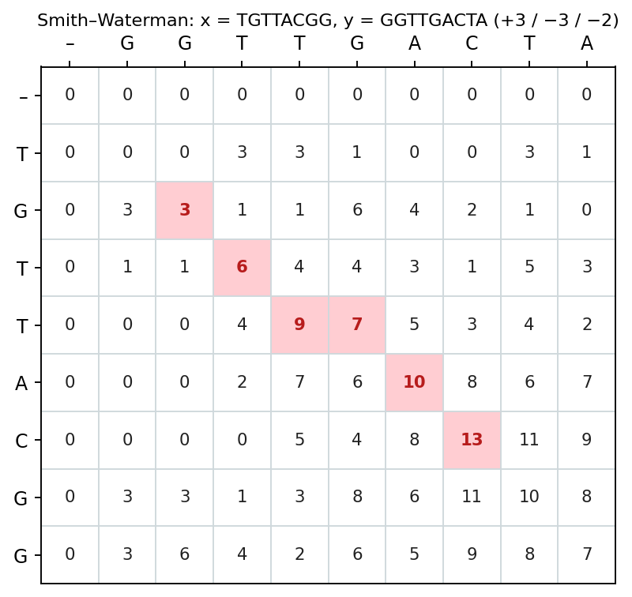
Geri izleme: en büyük değerden 0'a
Başlangıç: argmax H = 13 (C/C)
13 ← 10 (A/A) ← 7 (y'deki G karşısına boşluk) ← 9 ← 6 ← 3
3'ün çapraz komşusu 0 → dur; (1,1) hizalamaya girmez
Hizalama: GTT-AC / GTTGAC — x[1:6], y[1:7]
Birden çok yerel hizalama: maksimum dışındaki yüksek tepeler (ör. 11) başka adaylar olabilir; Waterman–Eggert ile örtüşmeyenler sırayla bulunur
Biyoenformatiğe Giriş · Hafta 7: Yerel hizalama ve matrisler
10
Notes:
Notebook'taki başlangıç (i,j) = (1,1) çıktısı, geri izlemenin durduğu hücredir; hizalama x'in 1. indeksinden (0 tabanlı) başlar. Biopython çıktısındaki 'target 1 GTT-AC 6 / query 1 GTTGAC 7' koordinatları da bunu gösterir.

Slide 11
smith_waterman: Python uygulaması
def smith_waterman(x, y, e=3, u=-3, g=-2):
m, n = len(x), len(y)
H = np.zeros((m + 1, n + 1), dtype=int)
for i in range(1, m + 1):
for j in range(1, n + 1):
s = e if x[i-1] == y[j-1] else u
H[i, j] = max(0, H[i-1, j-1] + s,
H[i-1, j] + g, H[i, j-1] + g)
i, j = np.unravel_index(np.argmax(H), H.shape)
skor, a1, a2 = H[i, j], [], []
while H[i, j] > 0:
s = e if x[i-1] == y[j-1] else u
if H[i, j] == H[i-1, j-1] + s:
a1.append(x[i-1]); a2.append(y[j-1]); i -= 1; j -= 1
elif H[i, j] == H[i-1, j] + g:
a1.append(x[i-1]); a2.append("-"); i -= 1
else:
a1.append("-"); a2.append(y[j-1]); j -= 1
return H, int(skor), "".join(a1[::-1]), "".join(a2[::-1])
Ok matrisi yok: geri izlemede adaylar yeniden hesaplanır
​np.argmax düzleştirilmiş dizide ilk maksimumu verir; unravel_index → (i, j)
Döngü koşulu H > 0: sıfıra ulaşınca durur
Biopython PairwiseAligner (yerel mod) ile doğrulandı: 13.0
Çıktı
Skor=13 GTT-AC / GTTGAC
Biopython (mode='local'): 13.0
Biyoenformatiğe Giriş · Hafta 7: Yerel hizalama ve matrisler
11
Notes:
NW kodundan farklar sadece üç yerde: max'e 0 eklendi, başlangıç argmax'tan, durma koşulu H > 0. Öğrencilere bu üç satırı kendi NW kodlarında değiştirerek SW yazdırmak iyi bir laboratuvar etkinliği. Eşitlik durumunda (çapraz ve sol aynı değeri verirse) koddaki if/elif sırasının hangi hizalamayı seçeceğini belirlediğini vurgulayın.

Slide 12
Global mi yerel mi? Gömülü domen
random.seed(4)
domen = "WKCGGHRLVDYE" # 12 aa
AA = "ACDEFGHIKLMNPQRSTVWY"
rs = lambda k: "".join(random.choices(AA, k=k))
uzun1 = rs(40) + domen + rs(30) # 82 aa
uzun2 = rs(15) + domen.replace("L", "I") + rs(50) # 77 aa
glob = Align.PairwiseAligner(mode="global", match_score=3,
mismatch_score=-1, gap_score=-2)
yerel = Align.PairwiseAligner(mode="local", match_score=3,
mismatch_score=-3, gap_score=-2)
print(glob.align(uzun1, uzun2)[0].score)
print(yerel.align(uzun1, uzun2)[0])
Domen iki dizide farklı konumlarda (40 ve 15)
Global hizalama tüm diziyi eşlemeye zorlanır: uçlarda uzun boşluklar, domen parçalanır
Yerel hizalama domeni doğrudan bulur: 11 eşleşme + L/I → 11·3 − 3 = 30
Gerçek dünyada: çok domenli proteinler, gen füzyonları
Çıktı
-29.0 (88 sütun, 19 özdeş; domen gürültüde dağılır)
target 40 WKCGGHRLVDYE 52
0 |||||||.|||| 12
query 15 WKCGGHRIVDYE 27
Biyoenformatiğe Giriş · Hafta 7: Yerel hizalama ve matrisler
12
Notes:
rs yardımcı fonksiyonunu slayt için ekledik; notebook'ta aynı işlem açık yazılmış. Global çıktının tamamını notebook'ta gösterin: WKCGGH parçası yanlış hizalanmış. Kinaz domeni, SH2 domeni gibi örneklerle bağlayın.

Slide 13
Klasik örnek: HEAGAWGHEE / PAWHEAE
Çözümlü örnek — yeni (Durbin ve ark., 1998), BLOSUM50 ve doğrusal boşluk −8
Soru ​HEAGAWGHEE ile PAWHEAE dizilerini BLOSUM50 ve g = −8 ile yerel hizalayın. Skoru sütun sütun hesaplayın; global skorla karşılaştırın.
BLOSUM50 değerleri: A–A = 5, W–W = 15, H–H = 10, E–E = 6
Yerel hizalama: AWGHE / AW-HE
Sütunlar: A/A 5 + W/W 15 + G/− −8 + H/H 10 + E/E 6
Toplam: 5 + 15 − 8 + 10 + 6 = 28
Aynı parametrelerle global hizalama skoru yalnızca 1 (5 boşluk: −40)
Boşluk (−8) açmak neden değer? H/H (+10) ve E/E (+6) eşleşmelerini hizaya getirir
Sütun | A/A | W/W | G/− | H/H | E/E | Σ
Skor | 5 | 15 | −8 | 10 | 6 | 28
Sonuç Yerel skor 28 (PairwiseAligner ile doğrulandı). Protein hizalamada matris, özdeş olmayan çiftlere de (ör. A–E = −1, G–H = −2) anlamlı değer verir.
Biyoenformatiğe Giriş · Hafta 7: Yerel hizalama ve matrisler
13
Notes:
Bu, Durbin, Eddy, Krogh, Mitchison 'Biological Sequence Analysis' kitabının klasik örneği. W–W = 15 değerinin neden bu kadar büyük olduğunu sorun: triptofan nadir (frekans ≈ %1.3), korunmuş bir W eşleşmesi çok bilgilendiricidir. Log-odds bölümünde bu sezgiyi formülleştireceğiz.

Slide 14
2
Afin boşluk cezası
Tek bir uzun indel, birçok kısa indelden daha olasıdır

Slide 15
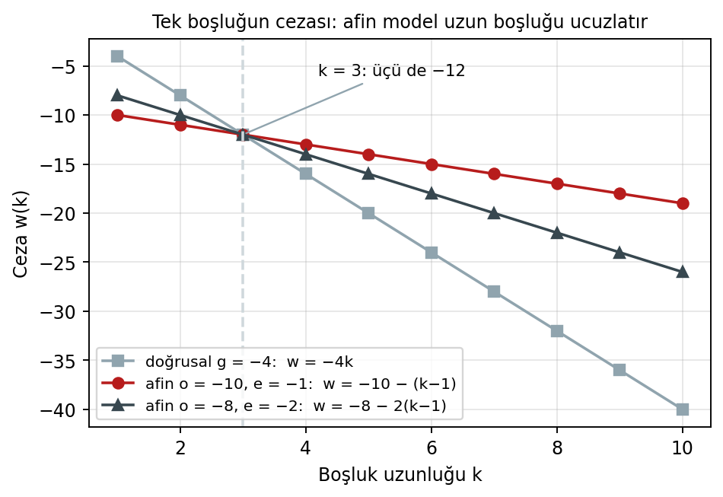
Doğrusal ve afin ceza: sayılarla
Çözümlü örnek
Soru k uzunluklu tek boşluğun cezası doğrusal modelde w(k) = k·g, afin modelde w(k) = o + (k−1)·e. o = −10, e = −1 ve g = −4 için k = 1, 3, 10'u karşılaştırın; 3 ayrı tek boşlukla kıyaslayın.
k = 1: afin −10; doğrusal −4 → tek kısa boşluk afinde daha pahalı
k = 3 (tek boşluk): afin −10 − 1 − 1 = −12; doğrusal 3 × (−4) = −12
3 ayrı tek boşluk: afin 3 × (−10) = −30; doğrusal yine −12
k = 10: afin −10 − 9 = −19; doğrusal −40
Afin model: aynı toplam uzunluk → az sayıda uzun boşluk tercih edilir
Sonuç Doğrusal model boşlukların nasıl dağıldığına kayıtsızdır; afin model boşluk açmayı pahalı, uzatmayı ucuz yapar (|o| > |e|).
Biyoenformatiğe Giriş · Hafta 7: Yerel hizalama ve matrisler
15
Notes:
Biyolojik gerekçe: bir indel olayı (replikasyon kayması, transpozon, ekson kaybı) genellikle birden fazla bazı birlikte etkiler. Protein aramaları için tipik değerler: BLASTP varsayılanı o = −11, e = −1 (BLOSUM62 ile). Grafikteki üçüncü çizgi alıştırma 2'deki o = −8, e = −2 modeli.

Slide 16
Aynı diziler, iki farklı hizalama
Çözümlü örnek — yeni; notebook örneği çapraz skorlanıyor
Soru x = TCATGTATGCCTTAGATC, y = TCATTTTTCGATC (eşl. +2, uyum. −1). Doğrusal (g = −2) ve afin (o = −5, e = −0.5) hizalayıcıların bulduğu hizalamaları her iki modelle skorlayın.
(D) doğrusal çıktı TCAT-T-T---TTCGATC: 12 eşl., 1 uyum., 5 boşluk sütunu, 3 ayrı boşluk
(D) doğrusal skor: 24 − 1 − 10 = 13; afin skor: 24 − 1 + (−5) + (−5) + (−5 − 1) = 7
(A) afin çıktı TCATTT-----TTCGATC: 11 eşl., 2 uyum., tek 5'lik boşluk
(A) afin skor: 22 − 2 + (−5 − 4 × 0.5) = 13; doğrusal skor: 22 − 2 − 10 = 10
Her model kendi hizalamasına 13 veriyor; diğerininkine daha düşük skor
 | Doğrusal skor | Afin skor
(D) 3 ayrı boşluk | 13 | 7
(A) tek boşluk | 10 | 13
Sonuç Model seçimi hizalamanın biçimini değiştirir: afin model 5 bazlık tek bir delesyonu (biyolojik olarak daha makul) seçer.
Biyoenformatiğe Giriş · Hafta 7: Yerel hizalama ve matrisler
16
Notes:
Hem notebook çıktısı hem bizim elle skorlama Python ile doğrulandı. y, x'ten 5 baz silinip bir nokta mutasyonu eklenerek üretilmiş; yani doğru cevap tek boşluklu hizalamadır. Doğrusal model bir uyumsuzluktan kaçınmak için boşluğu üçe bölüyor.

Slide 17
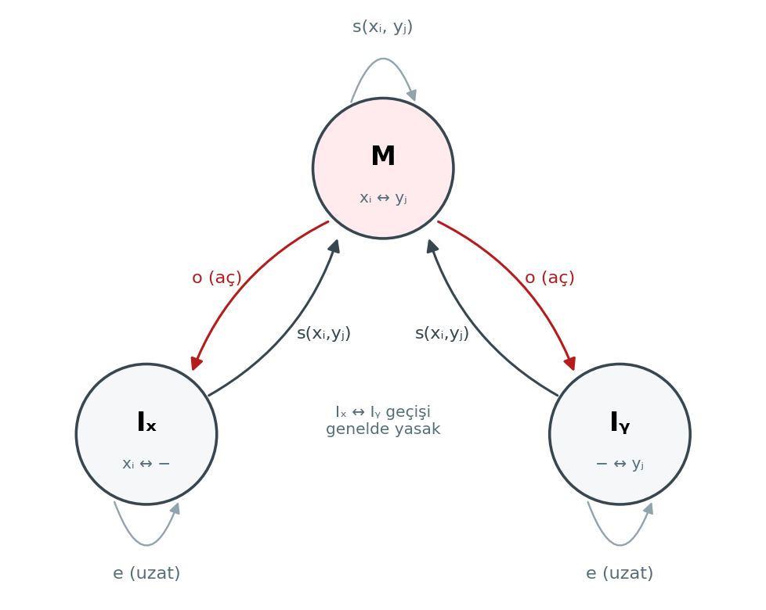
Gotoh (1982): üç durumlu DP
M(i,j): son sütun xᵢ ↔ yⱼ
Iₓ(i,j): son sütun xᵢ ↔ −; Iᵧ(i,j): − ↔ yⱼ
M = s(xᵢ,yⱼ) + max{M, Iₓ, Iᵧ}(i−1, j−1)
Iₓ = max{ M(i−1,j) + o, Iₓ(i−1,j) + e }
Iᵧ = max{ M(i,j−1) + o, Iᵧ(i,j−1) + e }
Üç matris → zaman ve bellek yine O(mn) (sabit ×3)
Sonuç: max{M, Iₓ, Iᵧ}(m, n); geri izleme matrisler arasında geçer
Biyoenformatiğe Giriş · Hafta 7: Yerel hizalama ve matrisler
17
Notes:
Neden tek matris yetmiyor? Bir hücreye boşluk durumunda mı yoksa eşleşme durumunda mı gelindiğini bilmeden, bir sonraki boşluğa açma mı uzatma mı cezası verileceğine karar veremeyiz. Durum diyagramı 12. haftada göreceğimiz gizli Markov modellerinin (çift-HMM) iskeletidir.

Slide 18
Gotoh adım adım: x = AT, y = AGCT
Çözümlü örnek — yeni; global, eşl. +2, uyum. −1, açma o = −4, uzatma e = −1
Soru Üç matrisi (M / Ix / Iy) doldurun ve optimum global skoru bulun. Kenarlar: Iy(0, j) = o + (j−1)e, Ix(i, 0) = o + (i−1)e; girilemeyen durum −∞.
M(1,1) [A/A] = 2 + max(0, −∞, −∞) = 2
Iy(1,2) = max(M(1,1) + o, Iy(1,1) + e) = 2 − 4 = −2 (aç)
Iy(1,3) = max(M(1,2) − 4 = −9, Iy(1,2) − 1 = −3) (uzat)
M(2,4) [T/T] = 2 + max{M, Ix, Iy}(1,3) = 2 + (−3) = −1
Sonuç: max{−1, −11, −4} = −1 → A--T / AGCT
 | – | A | G | C | T
– | 0/−∞/−∞ | −∞/−∞/−4 | −∞/−∞/−5 | −∞/−∞/−6 | −∞/−∞/−7
A | −∞/−4/−∞ | 2/−∞/−∞ | −5/−∞/−2 | −6/−∞/−3 | −7/−∞/−4
T | −∞/−5/−∞ | −5/−2/−∞ | 1/−9/−9 | −3/−10/−3 | −1/−11/−4
Sonuç Tek 2'lik boşluk: 2 + (−4 − 1) + 2 = −1. İki ayrı boşluk (A-T-) −7, uçtaki boşluk (AT--) −4 alır. Biopython aynı skoru verir.
Biyoenformatiğe Giriş · Hafta 7: Yerel hizalama ve matrisler
18
Notes:
Bu küçük örnekte üç matrisin neden gerektiği açıkça görülüyor: Iy(1,3) hücresinde uzatma (−3), yeni açmadan (−9) çok daha iyi; tek matrisli DP bu ayrımı yapamaz.
Öğrencilere alternatif hizalamaları skorlatın: `AT--`/`AGCT` = 2 − 1 − 5 = −4; `A-T-`/`AGCT` gibi iki ayrı boşluklu seçenekler toplam −8 açma cezası öder (skor −7). Optimum −1'dir ve Biopython (open_gap_score = −4, extend_gap_score = −1) aynı skoru verir.
Biopython'da `open_gap_score` boşluğun ilk sütununun skorudur; yani w(k) = o + (k−1)e bizim tanımımızla birebir aynıdır.

Slide 19
3
Yer değiştirme matrisleri
Log-odds: gözlenen çift frekansı / rastlantısal beklenti

Slide 20
Log-odds skoru
Tanım
s(a,b) = (1/λ) · log[ q(a,b) / (p(a)·p(b)) ]
q: homolog hizalamalarda çift frekansı; p(a)p(b): rastlantı
BLOSUM ölçeği
s = 2 · log₂(q / pp) (yarım bit)
Tamsayıya yuvarlanır
Ters çevirme
q / (p·p) = 2^(s/2)
Skoru olasılık oranına çevirir
Beklenen skor
E[s] = Σ p(a)p(b) s(a,b) < 0
BLOSUM62: −0.52; yerel hizalamanın ön koşulu
Hizalama skoru = log-odds'ların toplamı = iki hipotezin olabilirlik oranının log'u: "bu diziler homolog" / "bu diziler rastgele". Pozitif toplam → homoloji modeli daha olası.
Biyoenformatiğe Giriş · Hafta 7: Yerel hizalama ve matrisler
20
Notes:
Bu slayt DNA puanlamasına da geriye dönük anlam verir: +1/−1 puanlaması da örtük bir olasılık modeline karşılık gelir. Log-odds toplamı, bağımsız sütun varsayımıyla olasılıkların çarpımının log'udur — PSSM'deki mantığın aynısı (5. hafta).

Slide 21
PAM ve BLOSUM aileleri
 | PAM (Dayhoff, 1978) | BLOSUM (Henikoff, 1992)
Veri | Çok yakın (> %85 özdeş) dizilerin filogenileri | BLOCKS: boşluksuz korunmuş bölgeler
Yöntem | PAM1 (1 değişim / 100 aa) → matris kuvveti PAMn = (PAM1)^n | %X'ten benzer diziler kümelenir; doğrudan sayım
Sayının anlamı | Evrimsel uzaklık: büyük sayı → uzak akraba | Kümeleme eşiği: büyük sayı → yakın akraba
Yakın akraba | PAM30 | BLOSUM80
Uzak akraba | PAM250 | BLOSUM45
Yaygın varsayılan | PAM250 (eski FASTA) | BLOSUM62 (BLASTP)
Kabaca eşdeğerlik: PAM250 ≈ BLOSUM45, PAM160 ≈ BLOSUM62, PAM120 ≈ BLOSUM80. Farklı matrislerle alınan ham skorlar karşılaştırılamaz (farklı λ): protA1–protB1 için BLOSUM45 531, BLOSUM62 430, BLOSUM80 690.
Biyoenformatiğe Giriş · Hafta 7: Yerel hizalama ve matrisler
21
Notes:
Sayıların ters yönde olması sınavların klasik sorusudur. BLOSUM'un avantajı: uzak akrabalardan doğrudan sayım yapar, PAM ise yakın akrabalardan dışdeğerleme (ekstrapolasyon) yapar. Son cümledeki skorlar alıştırma 3'ün çözümü; üç matriste de 93 özdeş amino asit ama skorlar çok farklı.

Slide 22
PAM kuvvetleri: oyuncak model
Çözümlü örnek — yeni
Soru 20 amino asitli basitleştirilmiş modelde PAM1'de her kalıntı 0.99 olasılıkla aynı kalıyor, 0.01 olasılıkla diğer 19'dan birine eşit olasılıkla dönüşüyor. PAMn'de aynı kalma olasılığı nedir?
Simetrik model: P(aynı, n) = 1/20 + (19/20) · (1 − 0.01 · 20/19)^n
n = 1: 0.05 + 0.95 · 0.98947 = 0.990 ✓
n = 100: 0.05 + 0.95 · 0.98947¹⁰⁰ = 0.05 + 0.95 · 0.347 = 0.380
n = 250: 0.05 + 0.95 · 0.0710 = 0.117 → ≈ %12 özdeşlik
n → ∞: 1/20 = 0.05 (tamamen rastgele); 0.99^n değil, çünkü geri mutasyonlar var
n (PAM) | P(aynı) | 0.99^n
1 | 0.990 | 0.990
50 | 0.610 | 0.605
100 | 0.380 | 0.366
250 | 0.117 | 0.081
Sonuç PAM250 = 250 değişim / 100 aa, ama özdeşlik hâlâ ≈ %12 (gerçek PAM250'de ≈ %20; amino asitler eşit olasılıklı değil). Uzak homologlar alacakaranlık bölgesindedir (%20–35).
Biyoenformatiğe Giriş · Hafta 7: Yerel hizalama ve matrisler
22
Notes:
Formül, 20 durumlu Jukes–Cantor benzeri bir Markov zinciri; matris kuvveti almanın kapalı çözümü. Sayılar Python'da doğrulandı. Mesaj: PAM sayısı değişim sayısıdır, özdeşlik kaybı değil; aynı konumda birden çok değişim olabilir. 9. haftadaki evrimsel uzaklık düzeltmelerine köprü.

Slide 23
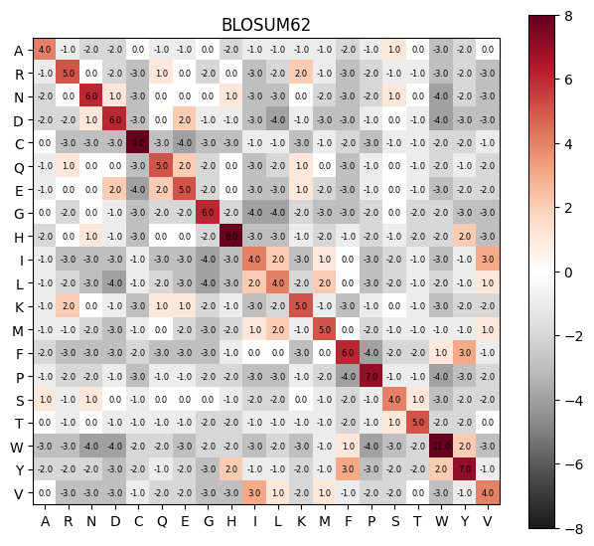
BLOSUM62
Köşegen: W–W = 11, C–C = 9, A–A = 4 → nadir ve korunmuş kalıntılar yüksek
Muhafazakâr değişimler pozitif: I–V = 3, I–L = 2, D–E = 2, K–R = 2
Radikal değişimler negatif: W–G = −2, C–E = −4
Simetrik: s(a,b) = s(b,a); 20 × 20 (+ B, Z, X, *)
Biopython: substitution_matrices.load("BLOSUM62")
Biyoenformatiğe Giriş · Hafta 7: Yerel hizalama ve matrisler
23
Notes:
Kırmızı-gri renk ölçeği pozitif ve negatif skorları ayırıyor. Hidrofobik blok (I, L, V, M) ve yüklü blok (D, E, K, R) matriste kümeleniyor; amino asit kimyasının matrise yansıdığını gösterin. Öğrencilere sorun: C–C neden 9, A–A neden yalnızca 4? Cevap: sistein nadir ve disülfit bağları nedeniyle çok korunmuş; alanin sık ve rastlantısal eşleşmesi kolay.

Slide 24
BLOSUM62 skorunu olasılık oranına çevirmek
Çözümlü örnek — yeni
Soru BLOSUM62 yarım bit biriminde: s = 2·log₂(q/pp). I–V (3), I–L (2), W–W (11), C–C (9), W–G (−2) çiftleri homolog hizalamalarda rastlantıya göre kaç kat sık görülür?
Ters formül: q / (p·p) = 2^(s/2)
I–V: 2^(3/2) = 2^1.5 = 2.83 kat
I–L: 2^1 = 2.0 kat; W–G: 2^(−1) = 0.5 kat (yarı sıklıkta)
C–C: 2^4.5 = 22.6 kat; W–W: 2^5.5 = 45.3 kat
Yuvarlama nedeniyle yaklaşık: tamsayı skor ±0.5 → oran ±%19
Çift | s | 2^(s/2)
I–V | 3 | 2.83
I–L | 2 | 2.00
W–G | −2 | 0.50
C–C | 9 | 22.6
W–W | 11 | 45.3
Sonuç Bir W–W eşleşmesi, bir I–V değişiminden ≈ 16 kat daha fazla "homoloji kanıtı" taşır. Skorlar bilgi içeriğidir, keyfî ağırlık değil.
Biyoenformatiğe Giriş · Hafta 7: Yerel hizalama ve matrisler
24
Notes:
Hesaplar Python ile doğrulandı. Öğrencilere: iki proteinin hizalamasında 3 tane W–W eşleşmesi olması, 3 tane I–V'den çok daha güçlü bir kanıttır, çünkü W nadir. Bu, DNA'daki +1/−1 puanlamanın proteinlerde neden yetersiz olduğunu açıklar.

Slide 25
Tek bir sütundan skor türetmek
Çözümlü örnek — ders notundaki sütun
Soru Bir hizalama sütununda 4 dizi: L, L, I, V. Çift frekanslarını, beklenen frekansları ve log₂(q/e) skorlarını hesaplayın.
Çiftler: C(4,2) = 6 → (L,L)×1, (L,I)×2, (L,V)×2, (I,V)×1
Harf frekansları: p(L) = 2/4 = 0.5, p(I) = p(V) = 0.25
Beklenen: aynı harf p(a)², farklı harf 2·p(a)·p(b) (iki sıra)
L–L: q = 1/6 = 0.167, e = 0.25 → log₂(0.667) = −0.58
L–I ve L–V: q = 0.333, e = 0.25 → +0.42; I–V: q = 0.167, e = 0.125 → +0.42
Çift | q | e | log₂(q/e)
L–L | 0.167 | 0.250 | −0.58
L–I | 0.333 | 0.250 | +0.42
L–V | 0.333 | 0.250 | +0.42
I–V | 0.167 | 0.125 | +0.42
Sonuç Tek sütun gürültülüdür (L–L negatif çıktı!). Gerçek matrisler binlerce blok ve sütundan sayım toplanarak türetilir.
Biyoenformatiğe Giriş · Hafta 7: Yerel hizalama ve matrisler
25
Notes:
Kontrol: q'ların toplamı 1, e'lerin toplamı da tüm çiftler üzerinden 1. Faktör 2'yi unutmak en sık hata. L–L'nin negatif çıkması, dört diziden ikisinin L olması durumunda L–L çiftinin 'beklenenden az' görünmesinden; tek sütunla istatistik yapılmaz.

Slide 26
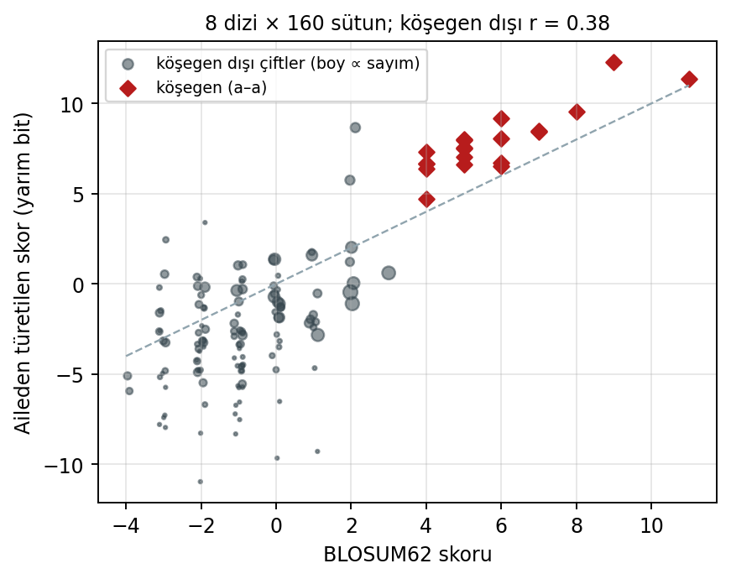
Protein ailesinden matris türetmek
8 dizi × 160 sütun → 4391 çift, 1264 harf
Köşegen (a–a): BLOSUM62 ile uyumlu, r ≈ 0.86; W–W 11.35 vs 11, L–L 4.73 vs 4
Köşegen dışı: r ≈ 0.38; nadir çiftler gürültülü (L–I −1.09 vs +2, W–G 0.30 vs −2)
D–E 2.02 vs 2: yeterli sayımda iyi uyum
Ders: matris kalitesi veri miktarına bağlı; BLOSUM62 ≈ 2000 bloktan
Biyoenformatiğe Giriş · Hafta 7: Yerel hizalama ve matrisler
26
Notes:
Sentetik aile BLOSUM62'den türetilmiş olasılıklarla evrimleştirildiği için pozitif korelasyon bekleniyordu. Noktaların boyutu çift sayısıyla orantılı: büyük noktalar diyagonale daha yakın. Aynı ilke 14. haftada: küçük veri → yüksek varyans.

Slide 27
BLOSUM62 + afin boşlukla yerel protein hizalama
from Bio.Align import substitution_matrices
B62 = substitution_matrices.load("BLOSUM62")
hb = Align.PairwiseAligner(mode="local", substitution_matrix=B62,
open_gap_score=-11, extend_gap_score=-1)
a = hb.align(prot["protA1"], prot["protB3"])[0]
print("Skor:", a.score)
for ad in ["BLOSUM45", "BLOSUM62", "BLOSUM80"]:
h = Align.PairwiseAligner(mode="local",
substitution_matrix=substitution_matrices.load(ad),
open_gap_score=-11, extend_gap_score=-1)
print(ad, h.score(prot["protA1"], prot["protB1"]))
BLASTP varsayılanları: BLOSUM62, açma −11, uzatma −1
protA1–protB3 hizalamasında üç boşluk bölgesi (3, 1 ve 2 kalıntı)
Matrisler arasında ham skor karşılaştırılamaz: ölçek (λ) farklı
Karşılaştırılabilir ölçü: bit skoru ve E-değeri (8. hafta)
Çıktı
Skor: 370.0
BLOSUM45 531.0 | BLOSUM62 430.0 | BLOSUM80 690.0
Biyoenformatiğe Giriş · Hafta 7: Yerel hizalama ve matrisler
27
Notes:
BLOSUM80'in en yüksek skoru vermesi 'en iyi matris' anlamına gelmez; BLOSUM45 ve BLOSUM80'in 1/3 bit, BLOSUM62'nin 1/2 bit biriminde olması (Biopython başlık satırları) ve BLOSUM80'in özdeş çiftlere daha yüksek skor vermesi etkili. Bit skoru S' = (λS − ln K)/ln 2 dönüşümü bu farkı giderir. Protein hizalamasını notebook'ta çıktı olarak da gösterin ve boşluk bölgelerini öğrencilere buldurun.

Slide 28
4
Nokta grafiği ve anlamlılık
Benzerliği görmek; skorun rastlantı olup olmadığını test etmek

Slide 29
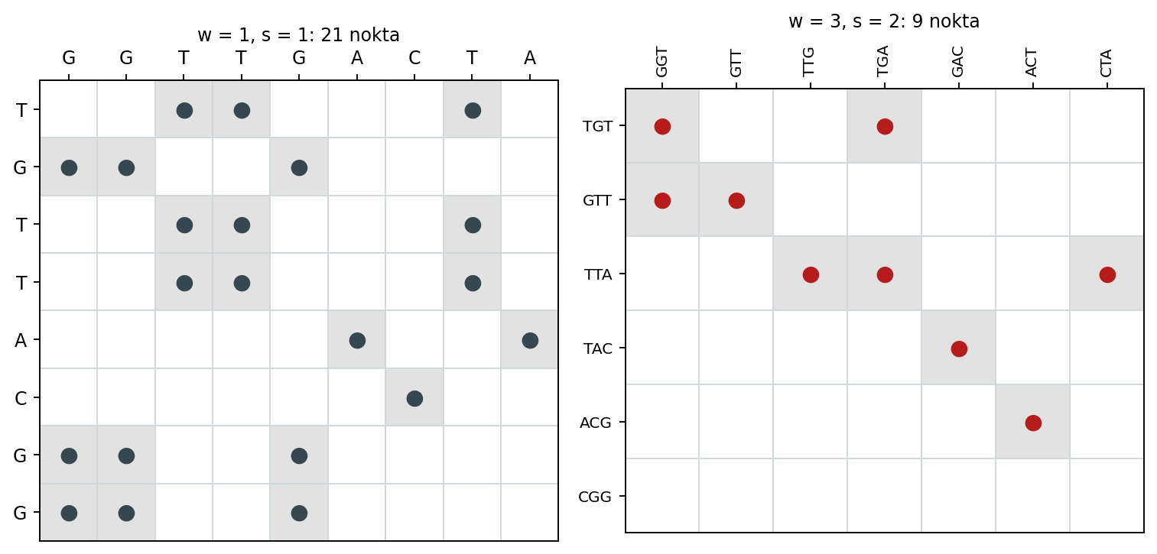
Nokta grafiği: elle küçük örnek
Satırlar x = TGTTACGG, sütunlar y = GGTTGACTA
w = 1, s = 1: harf eşitse nokta → 21 nokta, çok gürültü
w = 3, s = 2: 3'lük pencerede ≥ 2 eşleşme → 9 nokta
Köşegen GTT/GTT, ardından bir sütun sağa kayan TGA–GAC–ACT dizisi: SW'nin GTT-AC bölgesi
Sağa kayma = y'deki fazladan G (x'te boşluk)
Biyoenformatiğe Giriş · Hafta 7: Yerel hizalama ve matrisler
29
Notes:
Sol paneldeki noktaları öğrencilerle birlikte sayın: T satırlarında 3'er, G satırlarında 3'er nokta vb. Pencere filtrelemesi rastgele tek eşleşmeleri eler, köşegen parçalarını korur. Nokta grafiği hizalama yapmaz, **tüm** benzer bölgeleri aynı anda gösterir: tekrarlar, ters çevrilmeler.

Slide 30
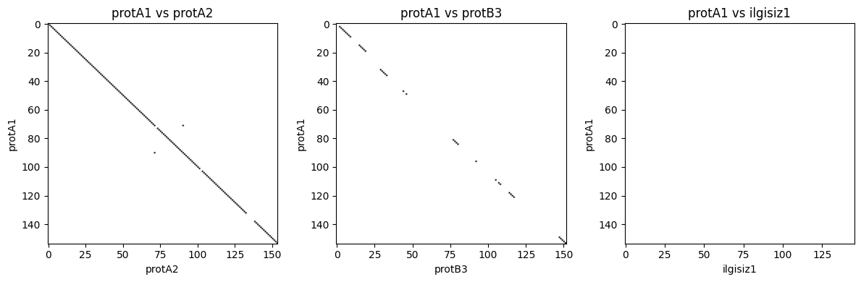
Proteinlerde nokta grafiği
w = 5, s = 4; soldan: yakın akraba (protA2), uzak akraba (protB3), ilgisiz protein
Biyoenformatiğe Giriş · Hafta 7: Yerel hizalama ve matrisler
30
Notes:
Yakın akrabada neredeyse kesintisiz köşegen; uzak akrabada kesik kesik köşegen ve küçük kaymalar (indeller); ilgisiz proteinde yalnızca dağınık gürültü.
Parametre etkisi (alıştırma 4): protA1–protB3 için w = 3, s = 3 çok gürültülü; w = 10, s = 7 köşegeni temiz ama kısa parçaları kaybeder. Ters tekrarlar (alıştırma 5) diziyi ters tamamlayıcısıyla karşılaştırınca köşegene dik çizgiler olarak görünür.

Slide 31
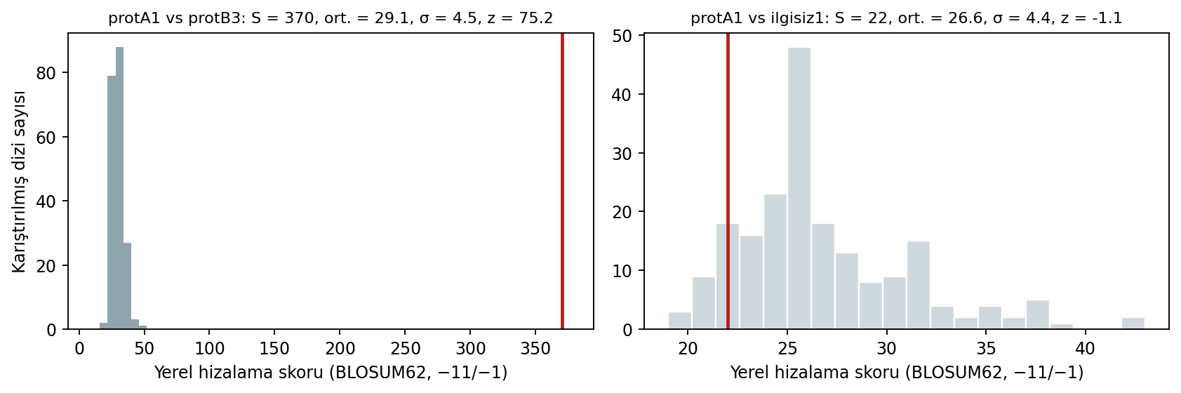
Karıştırma (shuffle) testi
200 karıştırma; kırmızı çizgi gerçek skor. Karıştırma kompozisyonu korur, sırayı bozar.
Biyoenformatiğe Giriş · Hafta 7: Yerel hizalama ve matrisler
31
Notes:
protA1–protB3: S = 370, karıştırılmış ortalama 29.1, σ = 4.5 → z = 75.2: homoloji için ezici kanıt.
protA1–ilgisiz1: S = 22, ortalama 26.6 → z = −1.1: gerçek skor karıştırılmış dizilerden bile düşük; benzerlik yok.
Karıştırma neden kompozisyonu korur? Düşük karmaşıklıklı veya amino asit bileşimi çarpık diziler kompozisyon yüzünden yüksek skor alabilir; bu etkiyi sıfır hipotezine dahil etmek isteriz.

Slide 32
z-skoru, Gumbel ve E-değeri
Çözümlü örnek — yeni; simülasyon + 8. haftaya köprü
Soru Rastgele 150 aa'lık 2000 protein çiftinin yerel skorları (BLOSUM62, −11/−1): ort. 31.1, σ 5.8; Gumbel uyumu μ = 28.5, β = 4.41. S = 45 için normal ve Gumbel p-değerlerini bulun; E-değerini tahmin edin.
z = (45 − 31.1) / 5.8 = 2.40 → normal p = P(Z ≥ 2.40) ≈ 0.008
Gumbel: P(S ≥ x) = 1 − exp[−e^(−(x−μ)/β)]; (45 − 28.5)/4.41 = 3.74; e^(−3.74) = 0.024 → p ≈ 0.024
Simülasyonda gözlenen: 2000 çiftin %2.8'i ≥ 45 → Gumbel doğru, normal 3 kat iyimser
BLAST biçimi: E = K·m·n·e^(−λS); BLOSUM62 −11/−1 için λ ≈ 0.267, K ≈ 0.041
protA1–ilgisiz1 (S = 22, m = 158, n = 150): E ≈ 0.041 · 23 700 · e^(−5.87) ≈ 2.7
protA1–protB3 (S = 370): E ≈ 10⁻⁴⁰
Sonuç Yerel skorlar aşırı değer (maksimum) dağılımına uyar; kuyruk normalden kalındır. E ≈ 2.7: bu kadar skoru rastgele bir veritabanında ≈ 3 kez görürüz → anlamsız.
Biyoenformatiğe Giriş · Hafta 7: Yerel hizalama ve matrisler
32
Notes:
Simülasyon eşit amino asit frekanslı rastgele dizilerle yapıldı; λ ve K değerleri NCBI'nin BLOSUM62 11/1 için yayımladığı parametreler (λ = 0.267, K = 0.041). Maksimumun dağılımının neden Gumbel olduğunu sezgisel anlatın: çok sayıda (yaklaşık bağımsız) yerel skorun en büyüğü. Ayrıntılar 8. haftada.

Slide 33
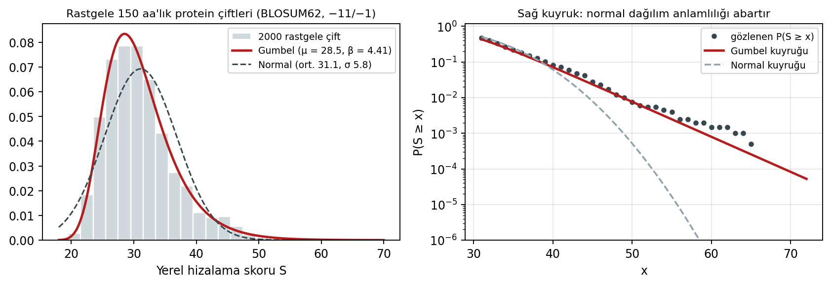
Yerel skorların dağılımı: Gumbel, normal değil
2000 rastgele 150 aa'lık çift (eşit amino asit frekansları), BLOSUM62, açma −11 / uzatma −1
Biyoenformatiğe Giriş · Hafta 7: Yerel hizalama ve matrisler
33
Notes:
Sol: histogram sağa çarpık; Gumbel (kırmızı) uyuyor, normal (kesikli) tepeyi ve kuyruğu kaçırıyor.
Sağ: log ölçekte kuyruk olasılığı. Gumbel kuyruğu üstel azalır (log ölçekte doğru), normal kuyruk kareli üstel azalır ve yüksek skorlarda anlamlılığı büyük ölçüde abartır: x = 50'de gözlenen 0.0075, Gumbel 0.0076, normal 0.0005.
Bu grafik BLAST'ın E-değeri formülünün ampirik gerekçesi; Karlin–Altschul teorisi 8. haftada.

Slide 34
Sık yapılan hatalar
SW'de 0'ı unutmak
Sağ alttan başlamak
PAM/BLOSUM yönü
max'e 0 eklenmezse algoritma global hizalamaya döner; negatif değerler görülüyorsa kod yanlıştır.
SW geri izlemesi matrisin maksimumundan başlar; (m, n) hücresi çoğu zaman yolda değildir.
PAM250 uzak, BLOSUM45 uzak akrabalar içindir; sayılar ters yönde.
Ham skoru kıyaslamak
Faktör 2'yi atlamak
z-skorunu normal sanmak
Farklı matris veya boşluk parametreleriyle alınan skorlar karşılaştırılamaz; bit skoru/E-değeri gerekir.
a ≠ b çiftinin beklenen frekansı 2·p(a)·p(b); atlanırsa köşegen dışı skorlar 1 bit (BLOSUM ölçeğinde 2 birim) yukarı kayar.
Yerel skor dağılımı sağa çarpık (Gumbel); normal yaklaşım p-değerini olduğundan küçük verir.
Biyoenformatiğe Giriş · Hafta 7: Yerel hizalama ve matrisler
34
Notes:
Her kart bu haftanın bir bölümüne karşılık geliyor. 'Faktör 2' hatasının etkisini hesaplatın: log₂(q/(pp)) ile log₂(q/(2pp)) arasındaki fark log₂2 = 1 bit; yarım bit ölçeğinde (×2) köşegen dışı skorlar 2 birim yukarı kayar. Kartları tek tek okuyup öğrencilere 'bu hatayı yapan kod nasıl bir çıktı üretir?' diye sorun.

Slide 35
Sınav tipi soru
Elle SW — 6 × 5 matris
Soru x = CTAGG, y = TTAG; eşleşme +2, uyumsuzluk −1, boşluk −2. (a) SW matrisini doldurun. (b) Yerel skor ve hizalama? (c) Global skorla karşılaştırın.
C satırı: y'de C yok, uyumsuzluk −1 < 0 → tüm hücreler 0
T satırı: T/T → 0 + 2 = 2, 2; A: 0; G: 0
A satırı: H(3,3) [A/A] = 2 + 2 = 4; H(3,4) = 4 − 2 = 2; G satırı: H(4,4) [G/G] = 4 + 2 = 6
Son G satırı: H(5,4) = 6 − 2 = 4 (yukarı); maks = 6 @ (4,4)
Geri izleme: (4,4) ↖ (3,3) ↖ (2,2) ↖ (1,1) = 0 → TAG / TAG
(c) Global (+2/−1/−2): CTAGG/TTAG- → −1 + 6 − 2 = 3
 | – | T | T | A | G
– | 0 | 0 | 0 | 0 | 0
C | 0 | 0 | 0 | 0 | 0
T | 0 | 2 | 2 | 0 | 0
A | 0 | 0 | 1 | 4 | 2
G | 0 | 0 | 0 | 2 | 6
G | 0 | 0 | 0 | 0 | 4
Sonuç Yerel skor 6 (TAG/TAG), global skor 3. Biopython ile doğrulandı.
Biyoenformatiğe Giriş · Hafta 7: Yerel hizalama ve matrisler
35
Notes:
H(3,2) = 1'i kontrol ettirin: A/T uyumsuzluğu, çapraz H(2,1) − 1 = 2 − 1 = 1. Öğrencilerin sık hatası (2,1) ve (2,2)'deki iki T eşleşmesini karıştırmak: yol (2,2)'den geçiyor çünkü (3,3)'ün çapraz komşusu (2,2). Soruyu 10 dakika sınıfta çözdürün, ardından tabloyu açın; son G satırındaki 4'ün hem çapraz hem yukarıdan gelebildiğini gösterin.

Slide 36
Laboratuvar alıştırmaları
Notebook: hafta07_ikili_hizalama_yerel_matrisler.ipynb — çözümler notebook'un sonunda
​ACACACTA / AGCACACA için SW'yi elle çözün (+2/−1/−1). (Cevap: skor 12, A-CACACTA / AGCACAC-A)
o = −8, e = −2 afin cezayı k = 1, 2, 5, 10 için doğrusal g = −4 ile karşılaştırın (afin: −8, −10, −16, −26; doğrusal: −4, −8, −20, −40)
​protA1–protB1'i BLOSUM45/62/80 ile hizalayıp skor, uzunluk ve özdeşliği tablolaştırın (531/430/690; hepsinde 160 sütun, 93 özdeş). Skorlar neden doğrudan karşılaştırılamaz?
Nokta grafiğinde (w, s) = (3, 3), (5, 4), (10, 7) değerlerini deneyin; gürültü–duyarlılık dengesini yorumlayın
Ters tekrar içeren bir DNA dizisi tasarlayın; diziyi kendisiyle ve ters tamamlayıcısıyla nokta grafiğinde karşılaştırın
Ek: 2000 rastgele çift simülasyonunu tekrarlayın, scipy.stats.gumbel_r.fit ile μ ve β'yı bulun
Biyoenformatiğe Giriş · Hafta 7: Yerel hizalama ve matrisler
36
Notes:
Birinci alıştırmada 12 skorlu tek optimal hizalama var; iki boşluk açmak, bir uyumsuzluktan daha iyi çünkü boşluk −1. Alıştırma 5'te ters tekrar yalnızca ters tamamlayıcıyla karşılaştırmada köşegen olarak görünür. Alıştırma 3 bir sonraki haftanın bit skoru konusuna hazırlık; cevapları not ettirin.

Slide 37
Özet ve sonraki hafta
SW = NW + {0 seçeneği, maksimumdan başla, 0'da dur}; alt bölge benzerliği için yerel hizalama
Afin boşluk w(k) = o + (k−1)e: uzun tek indeli tercih eder; Gotoh üç matrisle O(mn)
Skor matrisleri log-odds: s = 2·log₂(q/pp); BLOSUM62 varsayılan; PAM ve BLOSUM sayıları ters yönde
Nokta grafiği tüm benzer bölgeleri gösterir; pencere/eşik gürültüyü filtreler
Anlamlılık: karıştırma testi, z-skoru; yerel skorlar Gumbel → E = K·m·n·e^(−λS)
Sonraki hafta Biyolojik veritabanları ve BLAST — tohum, uzatma, E-değeri; SW'nin sezgisel hızlandırması
Notes:
Kapanış sorusu: 20 milyon proteinlik bir veritabanında her sorgu için SW çalıştırmak ne kadar sürer? 300 × 300 hücre × 2 × 10⁷ dizi ≈ 2 × 10¹² hücre; saniyede 10⁹ hücreyle ≈ 30 dakika. BLAST bunu saniyelere indiriyor — gelecek hafta.

